Slide 1
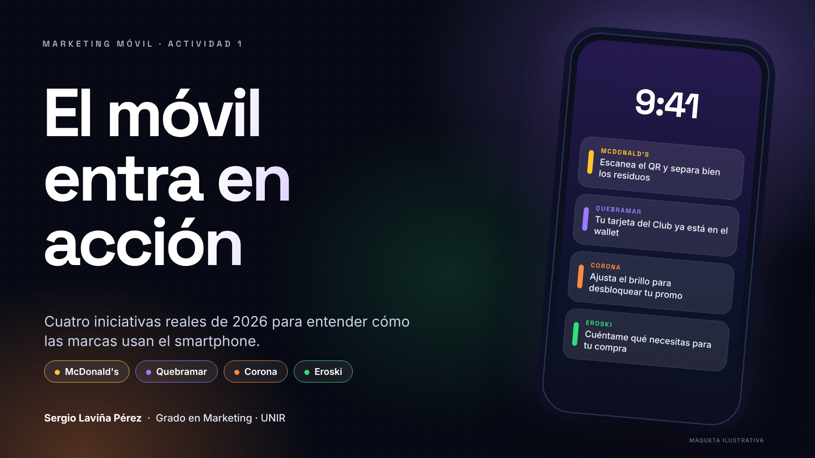
Notes:
(0:30) Buenos días. Me han tocado cuatro noticias reales de marketing móvil. Las he elegido todas de 2026 y de sectores distintos (comida rápida, moda, bebidas y supermercados), con herramientas distintas: QR, wallet, el propio teléfono como medio y WhatsApp con IA. Voy a explicar cada una en poco más de un minuto, luego las comparo y termino con lo que he aprendido.

Slide 2
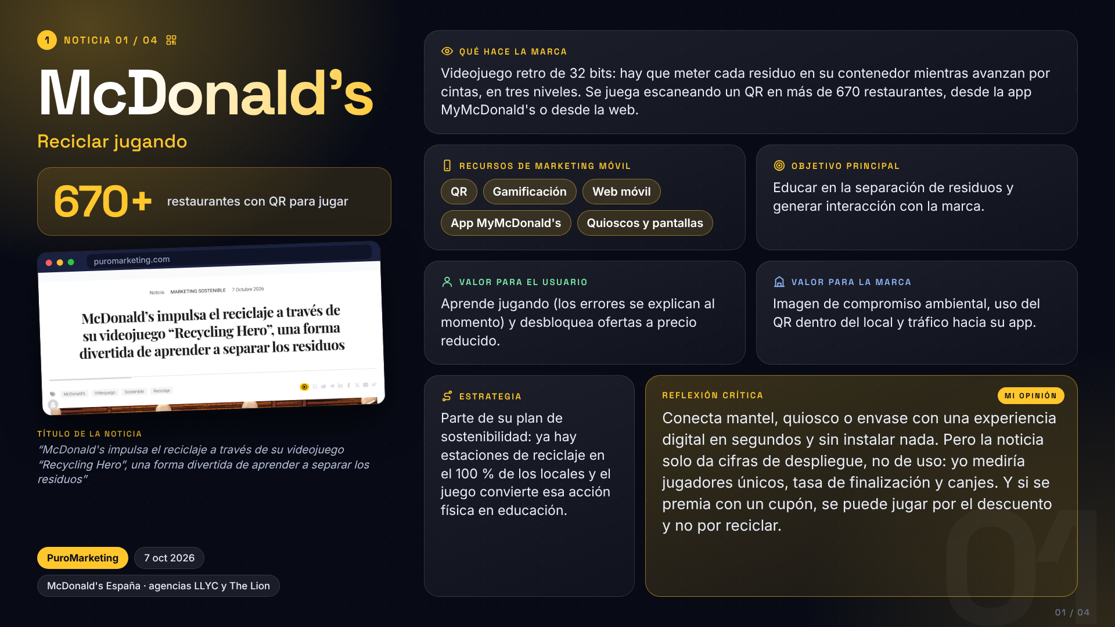
Notes:
(1:40) Primera noticia, McDonald's, de hace un mes. Lanza un videojuego para aprender a reciclar al que se llega con un QR en más de 670 restaurantes. Me parece buena idea porque aprovecha algo que ya existe, las estaciones de reciclaje, y lo convierte en educación. Valor para el cliente: aprende y consigue ofertas. Valor para la marca: imagen sostenible y tráfico a su app. Mi pega: no hay resultados, solo despliegue; yo mediría cuánta gente termina el juego y cuántas ofertas se canjean.

Slide 3
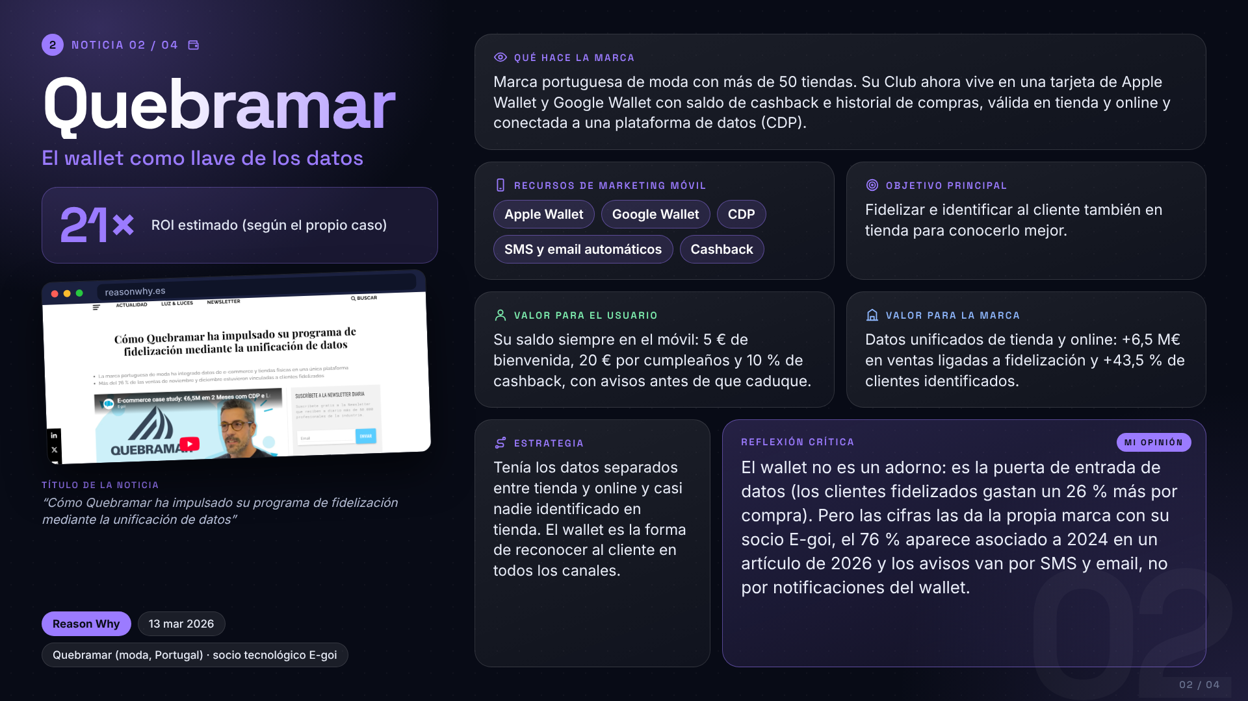
Notes:
(1:40) Segunda noticia, Quebramar, una marca de moda portuguesa. Pone la tarjeta de fidelización en el wallet del móvil y la conecta con una plataforma de datos que une tienda y online. El valor para el usuario es claro: saldo y ventajas siempre a mano. Para la marca, saber quién compra en tienda. Los resultados son muy buenos, un ROI de 21 veces, pero los cuenta la propia empresa con su proveedor y hay una cifra que parece de 2024, así que yo me lo tomaría con prudencia.

Slide 4
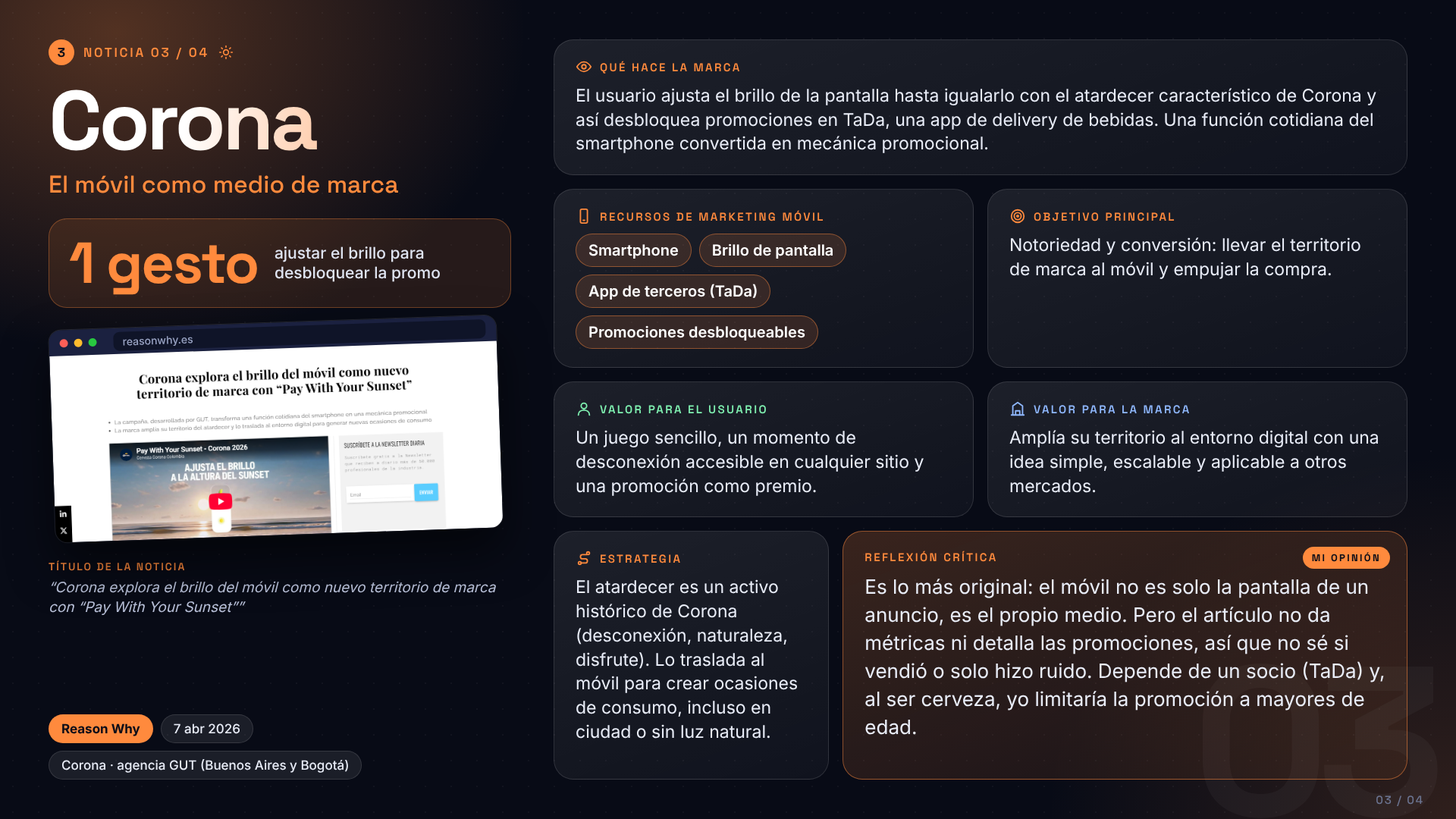
Notes:
(1:40) Tercera noticia, Corona. Es la más creativa: para conseguir una promoción en TaDa, una app de delivery, hay que ajustar el brillo del móvil hasta igualarlo con un atardecer de Corona. Convierte el propio teléfono en el medio. Para el usuario es un juego fácil con premio; para la marca, llevar su atardecer al entorno digital y crear ocasiones de consumo. Pero no hay cifras de resultados, y al ser alcohol yo pondría control de edad.

Slide 5
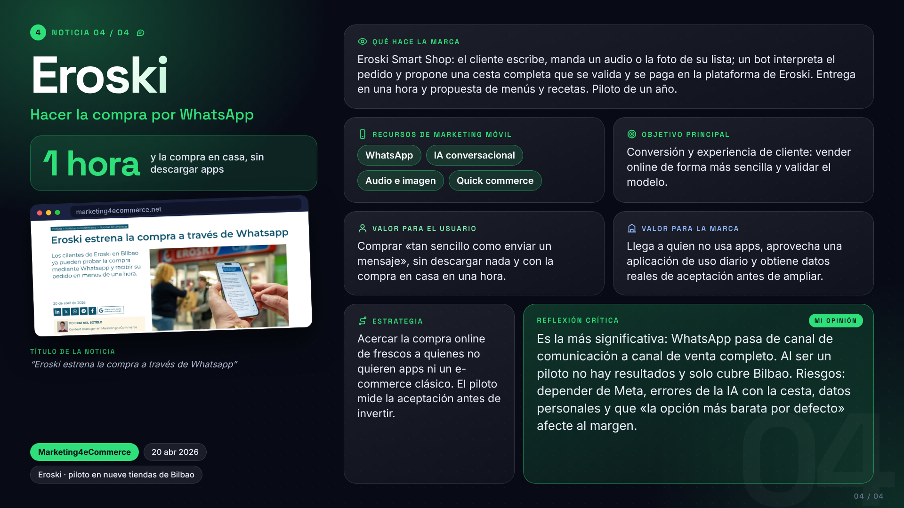
Notes:
(1:40) Cuarta noticia, Eroski. Es la que más cambia el juego, porque WhatsApp deja de ser solo comunicación y se convierte en un canal de venta completo con inteligencia artificial: escribes o mandas la foto de tu lista, el bot arma la cesta y te la llevan en una hora. El valor para el usuario es la comodidad, sin apps. Para la marca, llegar a gente que no usa apps y probar el modelo en Bilbao antes de ampliarlo. Los riesgos: depender de Meta, errores de la IA y el tratamiento de datos.

Slide 6
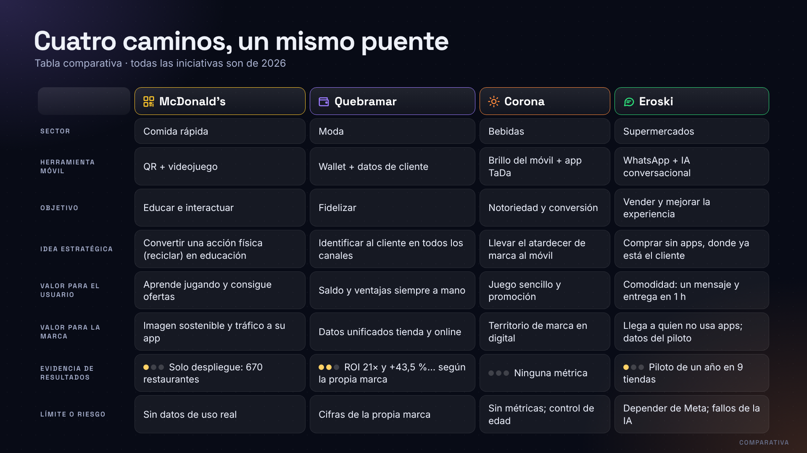
Notes:
(1:00) Las pongo en paralelo. Lo que las une es que usan el móvil como puente entre lo físico y lo digital, y que todas buscan una relación continua con el cliente. Cambia la herramienta: un juego con QR, un wallet, el propio teléfono como medio y WhatsApp con IA. La fila que más me interesa es la de evidencias: casi ninguna noticia da datos de resultados verificables, solo Quebramar, y los da la propia marca. Eso me parece un aprendizaje importante.

Slide 7
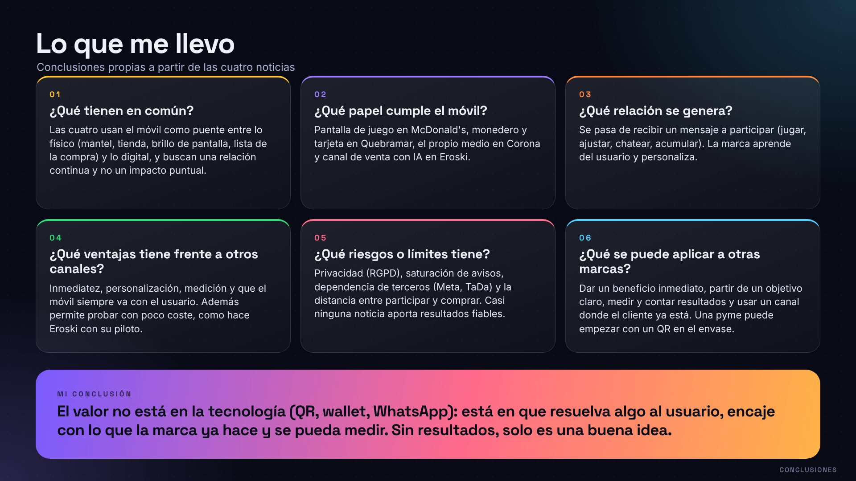
Notes:
(1:20) Para terminar. Lo común es el puente entre lo físico y lo digital, y el móvil tiene un papel distinto en cada caso. La relación con el cliente pasa a ser participativa. Las ventajas son la inmediatez, la personalización y la medición; los riesgos, la privacidad, depender de terceros y que casi ninguna noticia da resultados. Mi conclusión es que el valor no está en la tecnología, sino en que resuelva algo al usuario y se pueda medir. Una pyme puede empezar con algo sencillo, como un QR en el envase.

Slide 8
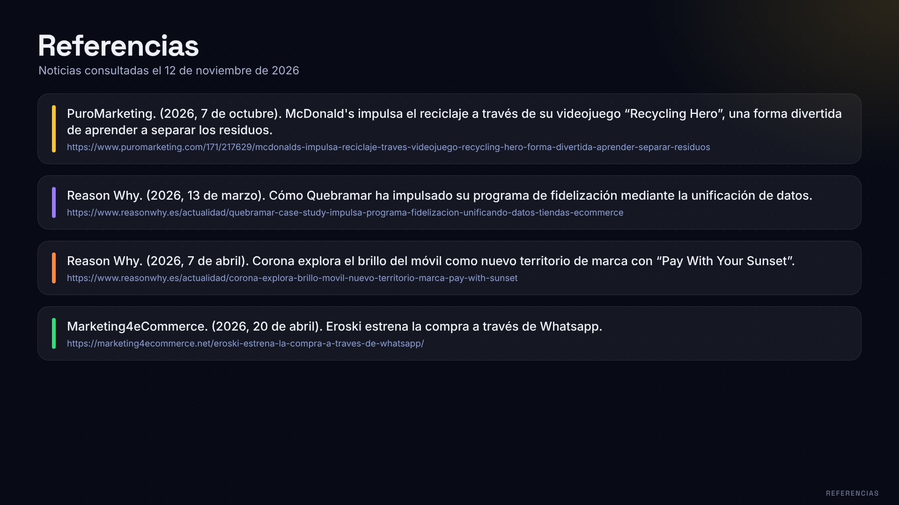
Notes:
Referencias de las cuatro noticias, consultadas el 12 de noviembre de 2026.

